Slide 1




2021년 데이터 크리에이터 캠프
2021 DATA
CREATOR CAMP
-5회차 JBIG-

Slide 2
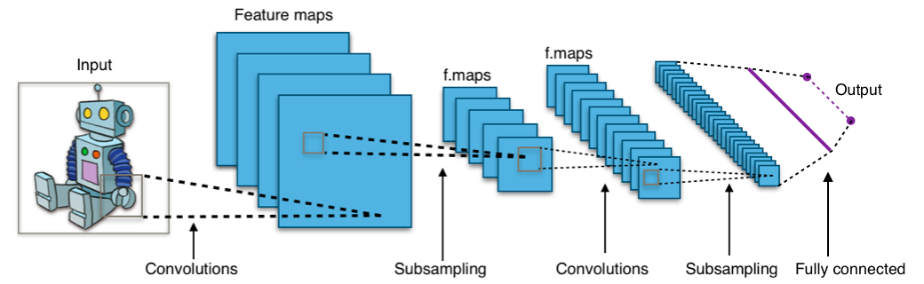
Convolutional Neural Network

Slide 3
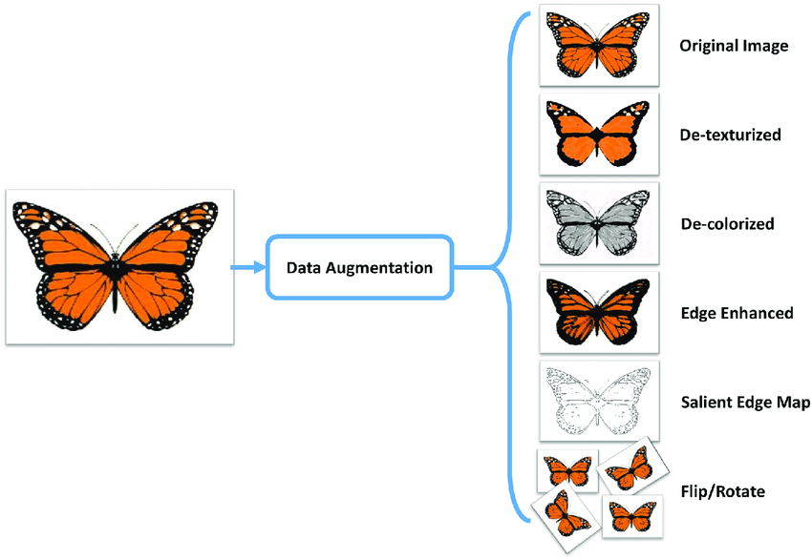
Image augmentation

Slide 4
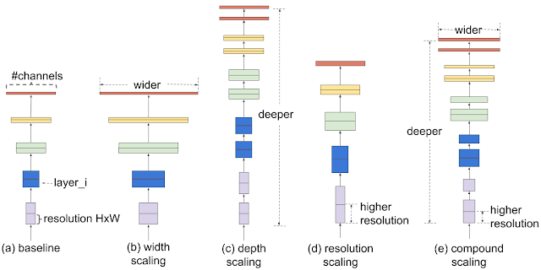
Efficientnet

Slide 5
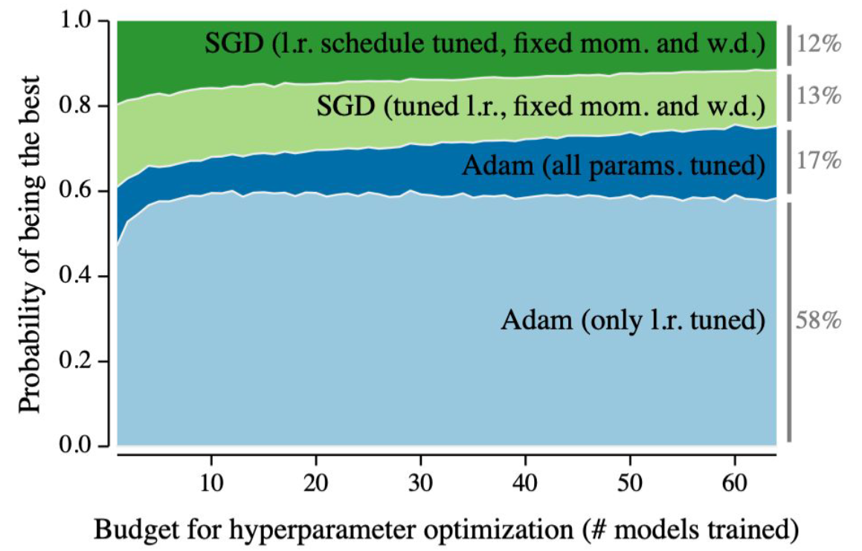
Adam

Slide 6
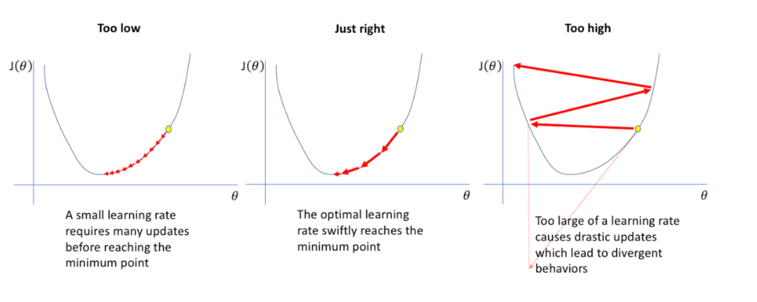
Scheduler, Weight decay

Slide 7
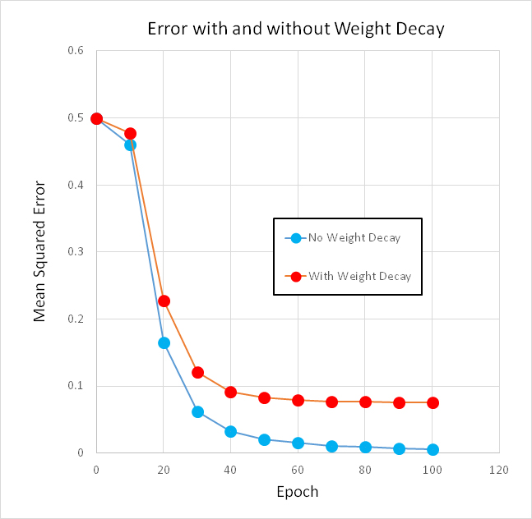
Weight Decay

Slide 8
감사합니다
2021 DATA CREATORCAMP

